Slide 1
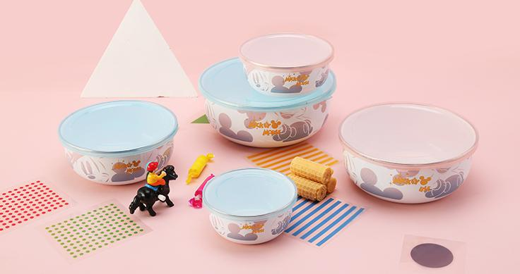

奇幻星云系列
MICKEY MOUSE FANTASY NEBULA
可爱造型，清爽宜人
奇幻星云 五入搪瓷碗
产品型号：DSM-CF096
市场参考价格：148.00 批发价： 36.00
规格：10×10×5cm 12×12×5.5cm
14×14×6cm 16×16×6.5cm
18×18×7cm
材质：搪瓷+PP 装箱明细：18pcs/箱
功能简介：
1、美观大方，易清洗，干净卫生；
2、结实耐用，不易生锈；
3、不同容量，满足家庭不同使用需求。
扫二维码
动图展现

